Slide 1
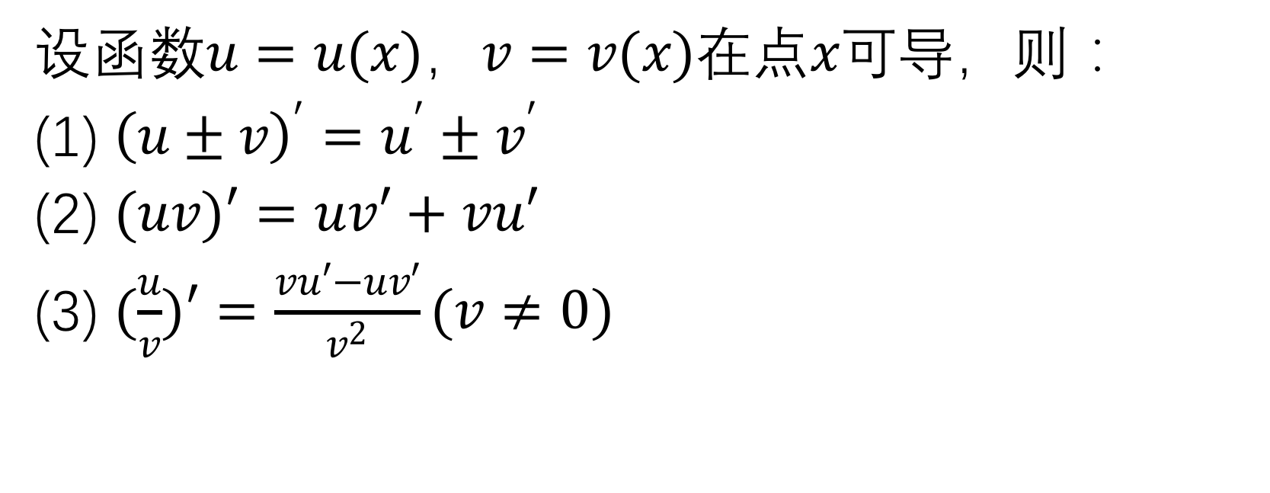
求导法则
设函数$u=u(x)，v=v(x)$在点$x$可导，则：
(1) ${\left(u±v\right)}^{′}=u^{′}±v^{′}$
(2) $(uv)′=uv′+vu′$
(3) $(\frac{u}{v})′=\frac{vu′−uv′}{v^{2}}(v≠0)$

Slide 2
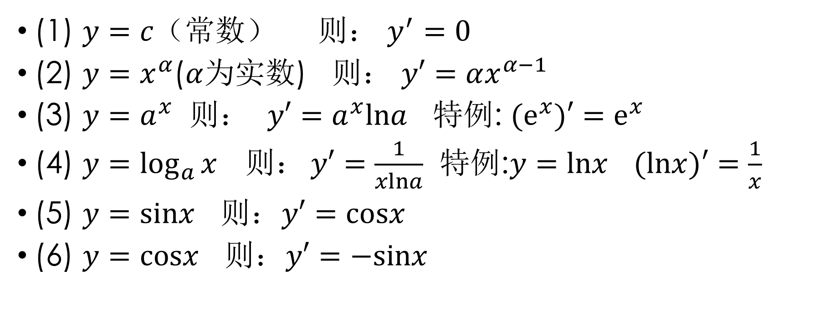
基本导数表
(1) $y=c$（常数） 则： $y^{′}=0$
(2) $y=x^{α}$($α$为实数) 则： $y′=αx^{α−1}$
(3) $y=a^{x}$ 则： $y′=a^{x}lna$ 特例: $(e^{x})′=e^{x}$
(4) $y=\log_{a}{x 则：}y′=\frac{1}{xlna}$ 特例:$y=lnx$ $(lnx)′=\frac{1}{x}$
(5) $y=sinx$ 则：$y′=cosx$
(6) $y=cosx$ 则：$y′=−sinx$

Slide 3

(7) $y=tanx$ 则： $y^{′}=\frac{1}{\cos^{2}x}=\sec^{2}x$
(8) $y=cotx$ 则：$y^{′}=−\frac{1}{\sin^{2}x}=−\csc^{2}x$
(9) $y=secx$ 则：$y′=secxtanx$
(10) $y=cscx$ 则：$y′=−cscxcotx$

Slide 4
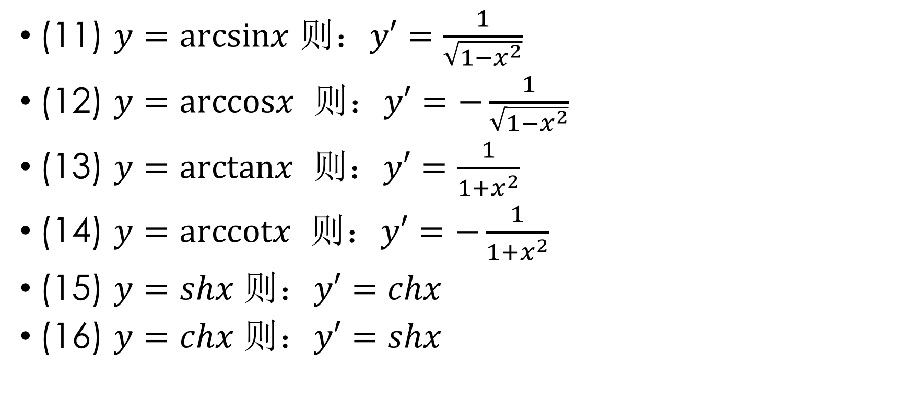
(11) $y=arcsinx$ 则：$y′=\frac{1}{\sqrt{1−x^{2}}}$
(12) $y=arccosx$ 则：$y′=−\frac{1}{\sqrt{1−x^{2}}}$
(13) $y=arctanx$ 则：$y′=\frac{1}{1+x^{2}}$
(14) $y=arccotx$ 则：$y′=−\frac{1}{1+x^{2}}$
(15) $y=shx$ 则：$y′=chx$
(16) $y=chx$ 则：$y′=shx$

Slide 5
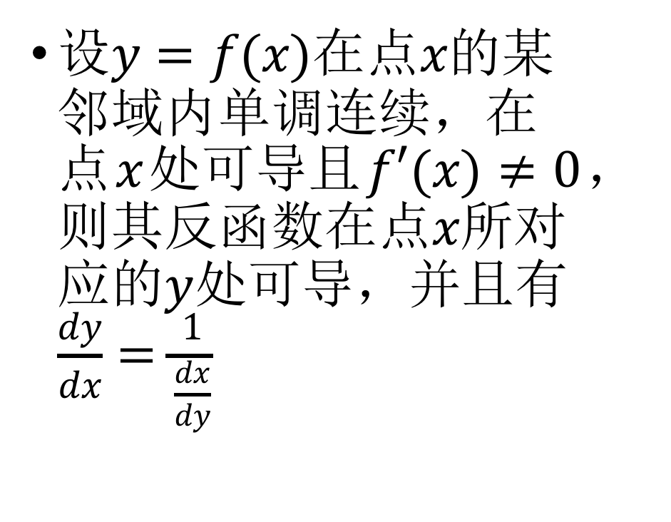
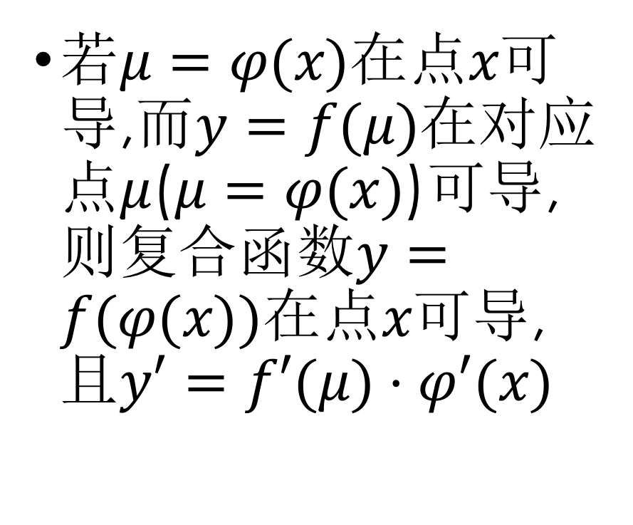
反函数求导法则
复合函数求导法则
设$y=f(x)$在点$x$的某邻域内单调连续，在点$x$处可导且$f′(x)≠0$，则其反函数在点$x$所对应的$y$处可导，并且有$\frac{dy}{dx}=\frac{1}{\frac{dx}{dy}}$
若$μ=φ(x)$在点$x$可导,而$y=f(μ)$在对应点$μ$($μ=φ(x)$)可导,则复合函数$y=f(φ(x))$在点$x$可导,且$y′=f′(μ)⋅φ′(x)$

Slide 6
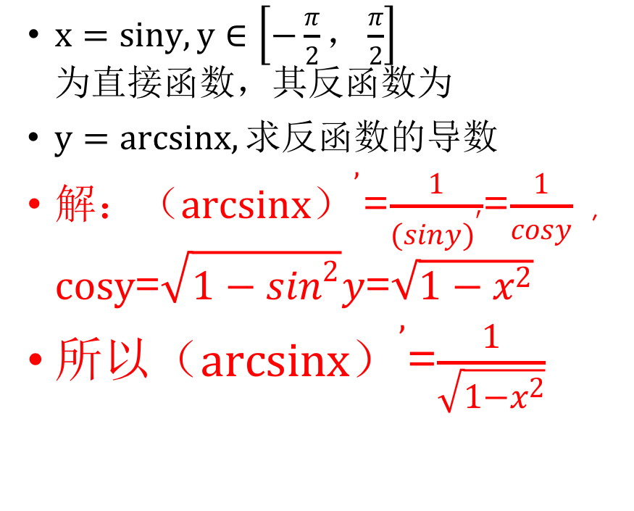
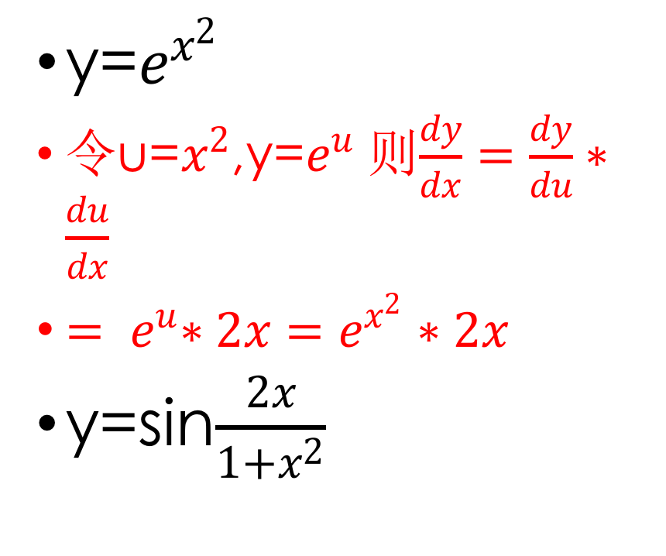
反函数求导法则
复合函数求导
$x=siny,y∈\left[−\frac{π}{2}，\frac{π}{2}\right]为直接函数，其反函数为$
$y=arcsinx,求反函数的导数$
${解：（arcsinx）}^{’}$=$\frac{1}{{(siny)}^{′}}$=$\frac{1}{cosy}$ , $cosy$=$\sqrt{1−\sin^{2}}y$=$\sqrt{1−x^{2}}$
所以${（arcsinx）}^{’}$=$\frac{1}{\sqrt{1−x^{2}}}$
y=$e^{x^{2}}$
令u=$x^{2}$,y=$e^{u}$ 则$\frac{dy}{dx}=\frac{dy}{du}∗\frac{du}{dx}$
${= e}^{u}∗2x=e^{x^{2}}∗2x$
y=sin$\frac{2x}{1+x^{2}}$

Slide 7
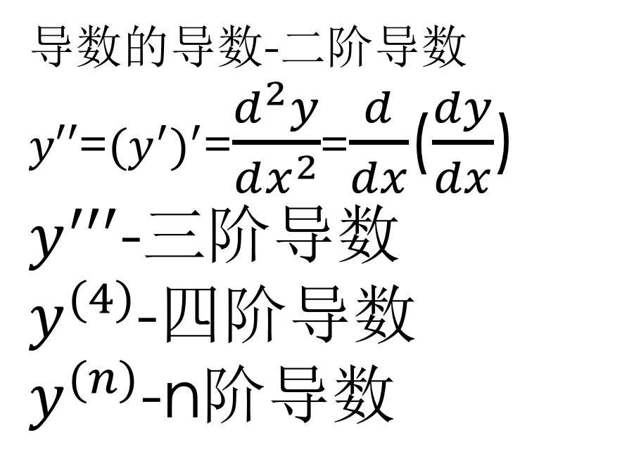
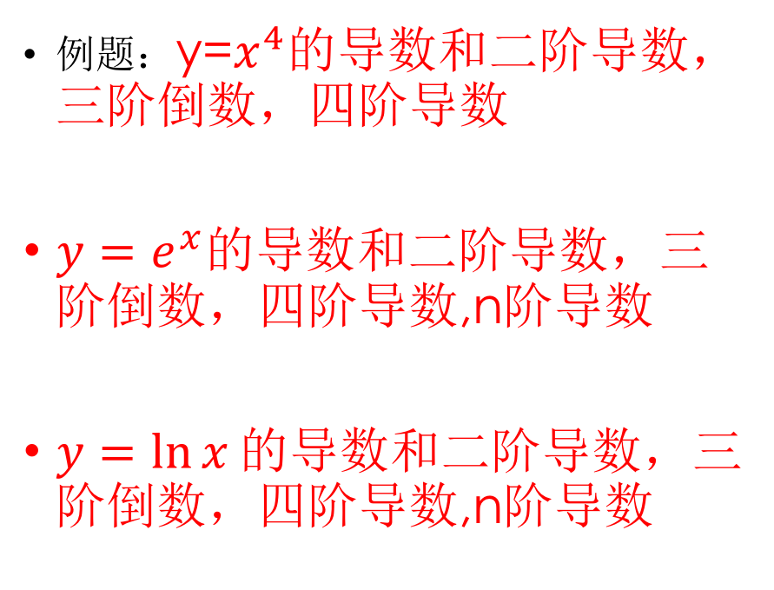
高阶导数
导数的导数-二阶导数
$y′′$=${(y^{′})}^{′}$=$\frac{d^{2}y}{dx^{2}}$=$\frac{d}{dx}$($\frac{dy}{dx}$)
$y^{′′′}$-三阶导数
$y^{(4)}$-四阶导数
$y^{(n)}$-n阶导数
例题：y=$x^{4}的导数$和二阶导数，三阶倒数，四阶导数
$y=e^{x}的导数$和二阶导数，三阶倒数，四阶导数,n阶导数
$y=\ln{x}的导数$和二阶导数，三阶倒数，四阶导数,n阶导数

Slide 8
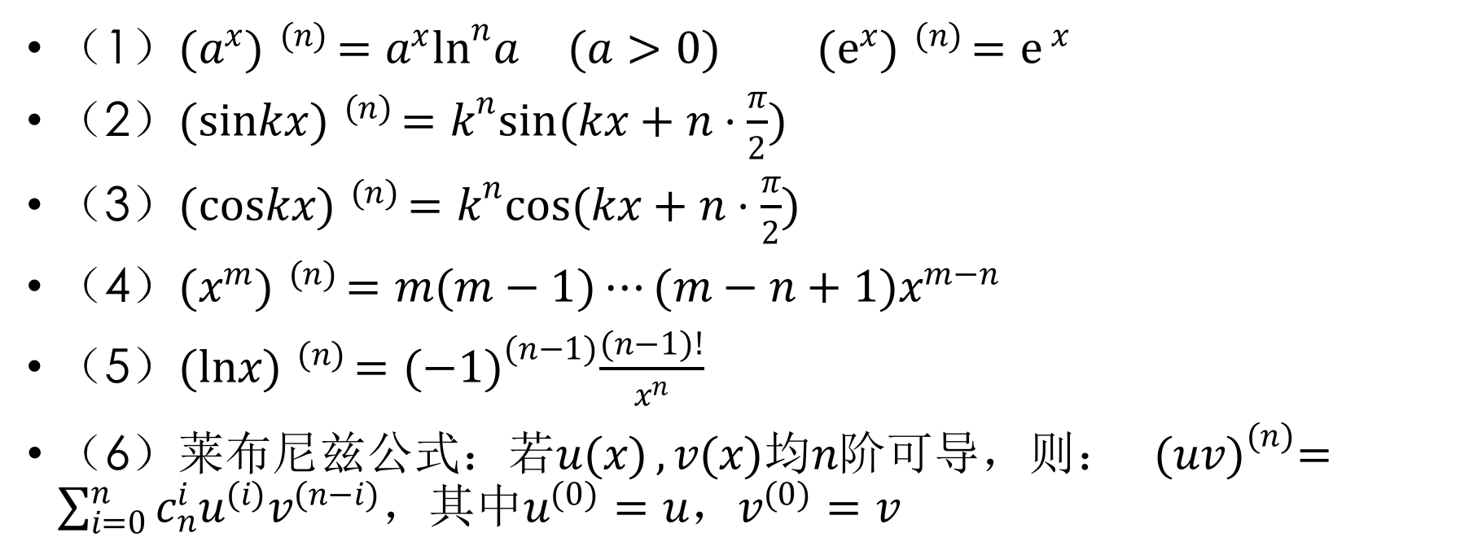
常用高阶导数公式
（1）$(a^{x}) ^{(n)}=a^{x}\ln^{n}a (a>0) (e^{x}) ^{(n)}=e ^{x}$
（2）$(sinkx) ^{(n)}=k^{n}sin(kx+n⋅\frac{π}{2})$
（3）$(coskx) ^{(n)}=k^{n}cos(kx+n⋅\frac{π}{2})$
（4）$(x^{m}) ^{(n)}=m(m−1)⋯(m−n+1)x^{m−n}$
（5）$(lnx) ^{(n)}={(−1)}^{(n−1)}\frac{(n−1)!}{x^{n}}$
（6）莱布尼兹公式：若$u(x) ,v(x)$均$n$阶可导，则： ${(uv)}^{(n)}=\sum_{i=0}^{n}{c_{n}^{i}u^{(i)}v^{(n−i)}}$，其中$u^{(0)}=u$，$v^{(0)}=v$

